Slide 1
МУНИЦИПАЛЬНОЕ БЮДЖЕТНОЕ ОБЩЕОБРАЗОВАТЕЛЬНОЕ УЧРЕЖДЕНИЕ «СРЕДНЯЯ ОБЩЕОБРАЗОВАТЕЛЬНАЯ ШКОЛА №135» ИМ. АКАДЕМИКА Б.В. ЛИТВИНОВА
«Сайт для трудоустройства подростков»
Автор проекта: Сукневич Виталий
Ученик 10 «А» класса
Наставник проекта: Сагайдачная Полина Вячеславовна
г. Снежинск
2026 г.

Slide 2
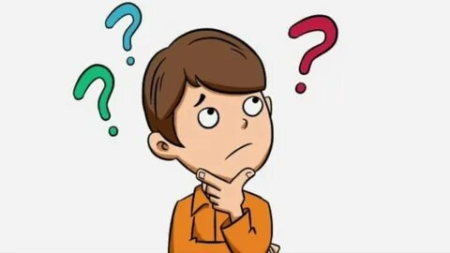
Актуальность
Подростковый возраст является наиболее оптимальным для развития системы ценностей, так как это период самоутверждения, активного развития социальных интересов и жизненных идеалов. В современном мире подростки все раньше начинают задумываться о финансовой независимости и первом трудовом опыте. Если раньше работа для школьников воспринималась как редкая подработка «на лето», то сегодня это устойчивый тренд, поддерживаемый государством, бизнесом и цифровыми платформами. Создание персонального сайта для трудоустройства подростка становится насущной необходимостью.

Slide 3
Опрос
1. Хотели бы вы трудоустроиться?
2. Знаете ли как трудоустроится на работу? 3. С какого возраста можно официально устроиться на работу?
4. Кто занимается трудоустройством подростков?
5. Куда обратиться для трудоустройства?

Slide 4
Результаты опроса

Slide 5
Цель: Создание сайта для помощи в трудоустройстве подростков.
Задачи:
1. Узнать особенность трудоустройства несовершеннолетних в соответствии с трудовым законодательством России;
2. Проанализировать рынок труда для подростков в возрасте от 14-18 лет;
3. Изучить возможные методы и инструменты для разработки сайта;
4. Отобрать материал для сайта, создать его.

Slide 6
Трудовые правила и ограничения
Согласно Закону, подросток может работать с 14-ти лет.
­ Продолжительность рабочего времени:
- для подростков 14 - 16 лет - 5 часов в день и 24 ч в неделю;
- для подростков 16 - 18 лет -7 часов в день и 36 ч в неделю.
Запрещенные законодательством виды работ:
- совместительство;
- на работах с вредными и опасными условиями труда;
- в религиозных учреждениях;
- в выходные дни, в ночное время, на подземных работах.

Slide 7
Требуемые характеристики сайта
1. Многостраничность
2. Адаптивный веб-дизайн
3. Гибкие сетки и блоки
4. Медиазапросы и адаптируемость под разные устройства
5. Адаптивная типографика
6. Унификация контента (One Web)

Slide 8
Технологии разработки
Адаптивность сайта достигалась при помощи гибких сеток и блоков ( flexbox и grid), медиазапросов.
Адаптивное меню под мобильные телефоны было реализовано при помощи кода на JavaScript, сворачивается в иконку «гамбургер»
One Web - на всех устройствах доступен один и тот же HTML-код, без отдельных мобильных поддоменов.
Принцип Mobile First

Slide 9
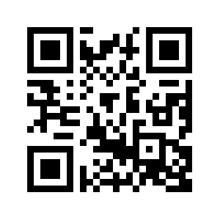
Ссылки на сайт
https://rabota-snezhinsk.ru/index.html

Slide 10
Ссылки на материал проекта
Трудовой кодекс - действующая редакция, актуальность 2025 г. [Электронный ресурс] trudinspection.ru/kodeks.html.
Сайт на программу в которой я писал код(https://code.visualstudio.com/)

Slide 11
Заключение
Для достижения результата, в ходе проектной работы был создан сайт, содержащий информацию о видах и способах заработка. Я посетил Центр занятости населения города Снежинска и изучил виды работ доступные несовершеннолетним, а также перечень документов необходимый для устройства на работу.
В процессе выполнения задач проекта был создан сайт с перечнем документов для подачи заявления по временному трудоустройству, где находится ЦНЗ (центр занятости несовершеннолетних), а также вакансиями для подростков в нашем городе.
Надеюсь, мой сайт поможет школьникам узнать, что они могут начать зарабатывать уже сейчас и быть относительно независимыми в финансах от родителей.

